Slide 1
TECHNICKÉ VZDELÁVANIE NA ZÁKLADNÝCH ŠKOLÁCH V SR
doc. PaedDr. Mária Vargová, PhD.

Slide 2
Technické vzdelávanie od roku 1989
Uskutočnila sa transformácia spoločnosti:
Pozitívne stránky
odpolitizovanie škôl,
vo veľkej miere zakladanie súkromných a cirkevných škôl,
umožnenie učiteľom dostať sa na odborné stáže do zahraničia,
pre učiteľa bola možnosť upravovať učebné osnovy predmetu tak, aby ich mohol inovovať až do rozsahu
30 %, aby si mohol zvoliť metódy a organizačné formy podľa vlastnej voľby, a aby si mohol zvoliť alebo upraviť prostredie, kde chcel vyučovať.

Slide 3
Negatívne stránky
pretrvávajúce slabé financovanie škôl,
nedostatočné zabezpečenie materiálnych prostriedkov učebného procesu a nedostatočné vybavenie odborných učební (nedostatok učebných pomôcok, nedostatok technického a iného materiálu, nástrojov, dôležitých pre výučbu predmetov pracovné vyučovanie a technická výchova a nedostatočné vybavenie školských dielní, prípadne postupné ich zrušenie.

Slide 4
Štátny program výchovy a vzdelávania
Je platný s účinnosťou od 1.9.2008,
Nadviazal na Národný program výchovy a vzdelávania – Projekt Milénium (2000 – 2015),
nahradil pôvodný školský zákon z roku 1984,
snaha premeniť tradičnú školu na školu modernú,
je kľúčový dokument, ktorý konkretizuje požiadavky štátu s vymedzením cieľov, obsahu a očakávaných výstupov v oblasti predprimárneho, primárneho, nižšieho a vyššieho sekundárneho vzdelávania.

Slide 5
Dvojúrovňový model kurikula
Pre základné školy platí:
štátne kurikulum (štátny vzdelávací program),
školské kurikulum (školský vzdelávací program).
V štátnom vzdelávacom programe na osvojenie kmeňového čiže základného učiva je potrebných iba cca 60 % časovej dotácie.
„priemerní žiaci vyučovaní priemerným učiteľom si ho dokážu osvojiť približne za 60 % -nej časovej dotácie príslušného vyučovacieho predmetu“ (Turek, 2000, s. 102).

Slide 6
časová dotácia (40 %) je v právomoci škôl, ktoré si môžu podľa miestnych podmienok vytvárať školské kurikulum. Vytváraním vlastných programov sa tak zvýši profesionalita škôl a ich zodpovednosť.

Slide 7
Pozitívna stránka školského kurikula
tvoria ho samotné školy s dôrazom na miestne podmienky a potreby podporujúce individuálnu voľbu žiakov,
je možnosť prispôsobiť školské vzdelávanie potrebám žiakov, prihliadať napr. na nadané deti, handicapované deti a deti zo sociálne znevýhodnených rodín.

Slide 8
Primárne vzdelávanie ISCED 1
VZDELÁVACIA OBLASŤ | PREDMETY
JAZYK A KOMUNIKÁCIA | SLOVENSKÝ JAZYK A LITERATÚRA
 | PRVÝ CUDZÍ JAZYK
MATEMATIKA A PRÁCA S INFORMÁCIAMI | MATEMATIKA
 | INFORMATICKÁ VÝCHOVA
PRÍRODA A SPOLOČNOSŤ | PRÍRODOVEDA
 | VLASTIVEDA
ČLOVEK A HODNOTY | ETICKÁ VÝCHOVA / NÁBOŽENSKÁ VÝCHOVA
ČLOVEK A SVET PRÁCE | PRACOVNÉ VYUČOVANIE
UMENIE A KULTÚRA | HUDOBNÁ VÝCHOVA
 | VÝTVARNÁ VÝCHOVA
ZDRAVIE A POHYB | TELESNÁ VÝCHOVA

Slide 9
Predmet Pracovné vyučovanie patrí do vzdelávacej oblasti Človek a svet práce.
Oblasť zahŕňa návrhy pracovných činností a technológií, ktoré by mali viesť žiakov k získaniu základných zručností v rôznych oblastiach ľudskej činnosti, ku ktorým patrí:
tvorivé využitie technických materiálov,
základy konštruovania,
stravovanie a príprava jedál,
starostlivosť o životné prostredie,
ľudové tradície a remeslá.

Slide 10
Nižšie sekundárne vzdelávanie ISCED 2
Vzdelávacia oblasť | Predmety
Jazyk a komunikácia | slovenský jazyk a literatúra
 | prvý cudzí jazyk
Človek a príroda | fyzika
 | chémia
 | biológia
Človek a spoločnosť | dejepis
 | geografia
 | občianska náuka
Človek a hodnoty | etická výchova /náboženská výchova
Matematika a práca s informáciami | matematika
 | informatika
Človek a svet práce
 | svet práce
 | technika
Umenie a kultúra | výtvarná výchova
 | hudobná výchova
 | výchova umením
Zdravie a pohyb | telesná a športová výchova

Slide 11
Kurikulárne zmeny
zníženie počtu vyučovacích hodín technicky orientovaných predmetov,
zrušenie predmetu Pracovné vyučovanie v 3. ročníku v primárnom vzdelávaní, predmet zostal len v 4. ročníku s jednohodinovou dotáciou týždenne (1h/t).
predmet Technická výchova bol zrušený v 5., 6. a 9. ročníku. Zostal len v 7. a 8. ročníku s dotáciou 0,5 hodiny týždenne,
názov predmetu Technická výchova sa zmenil na názov Technika.

Slide 12
Prehľad počtu vyučovacích hodín v technicky orientovaných predmetoch
Roč. | 2007/2008 | 2008/2009 | 2009/2010 | 2010/2011 | 2011/2012 | Zložka | Predmet
1. | 2 | 2 | 2 | 2 | 2 | Technické práce | prvouka
2. | 2 | 2 | 2 | 2 | 2 | Technické práce | prvouka
3. | 1 | 1 | 1 | - | - | Technické práce | Pracovné vyučovanie
4. | 1 | 1 | 1 | 1 | 1 | Technické práce | Pracovné vyučovanie
5. | 1 | - | - | - | - | Technická výchova | Technická výchova
6. | 1 | 1 | - | - | - | Technická výchova | Technická výchova
7. | 1 | 1 | 1 | 0,5 | 0,5 | Technická výchova | Technika
8. | 1 | 1 | 1 | 1 | 0,5 | Technická výchova | Technika
9. | 1 | 1 | 1 | 1 | - | Technická výchova | Technická výchova

Slide 13
8- ročné gymnáziá
V učebných plánoch do roku 2008 úplne absentoval predmet technická výchova.
V rámci kurikulárnej reformy u 8– ročných gymnázií technické vzdelávanie je od školského roka 2009/2010 zabezpečené vzdelávacou oblasťou Človek a svet práce a predmetom Technika s dotáciou jedna hodina týždenne v 2. a 3. ročníku (6. a 7. roč. ZŠ),
zmena nezodpovedá kurikulárnym dokumentom pre nižšie sekundárne vzdelávanie, kde predmet Technika je zaradený do 7. a 8. ročníka.

Slide 14
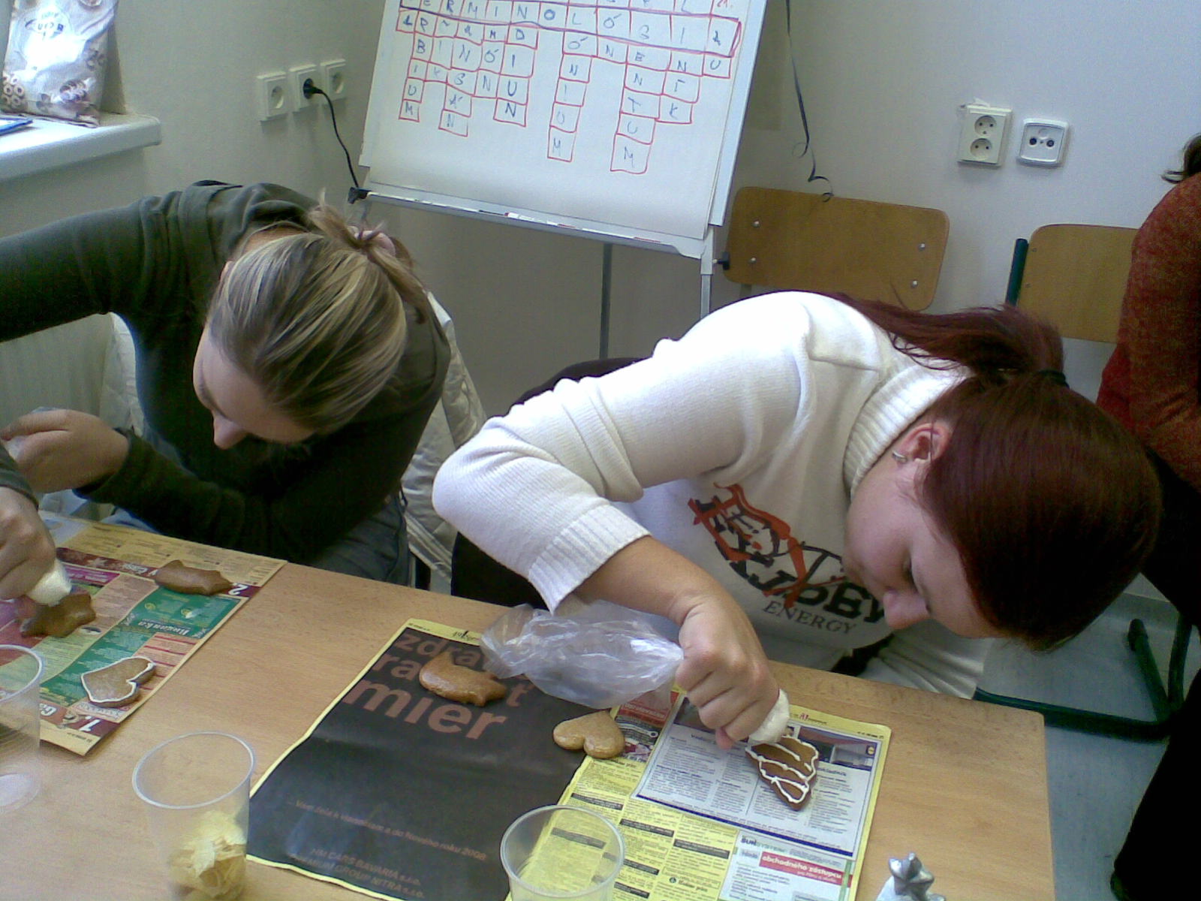

Slide 15
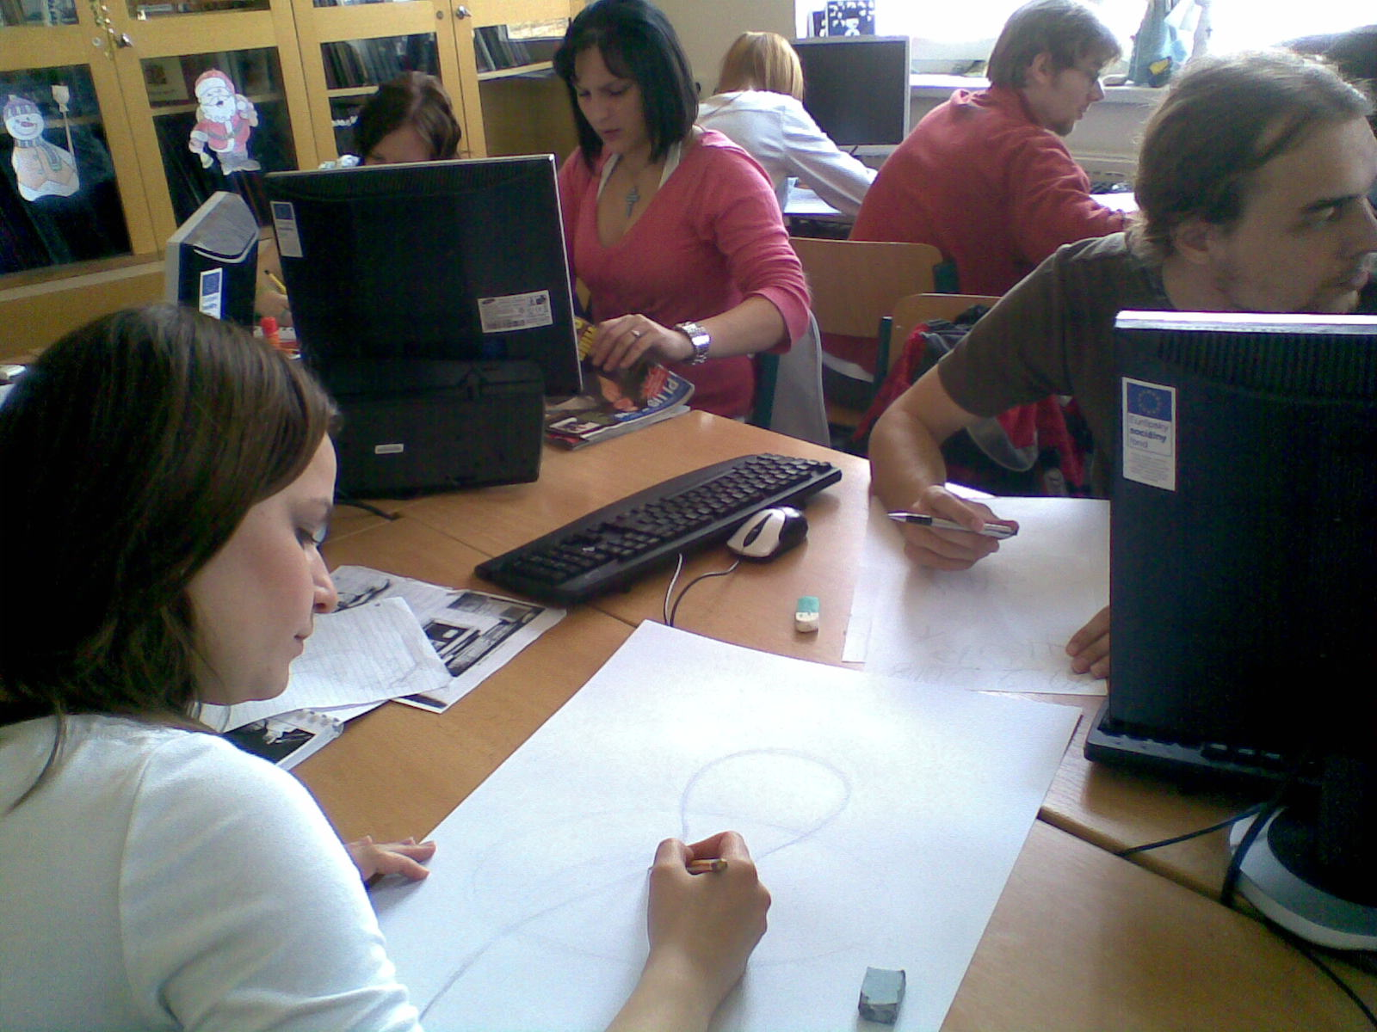

Slide 16
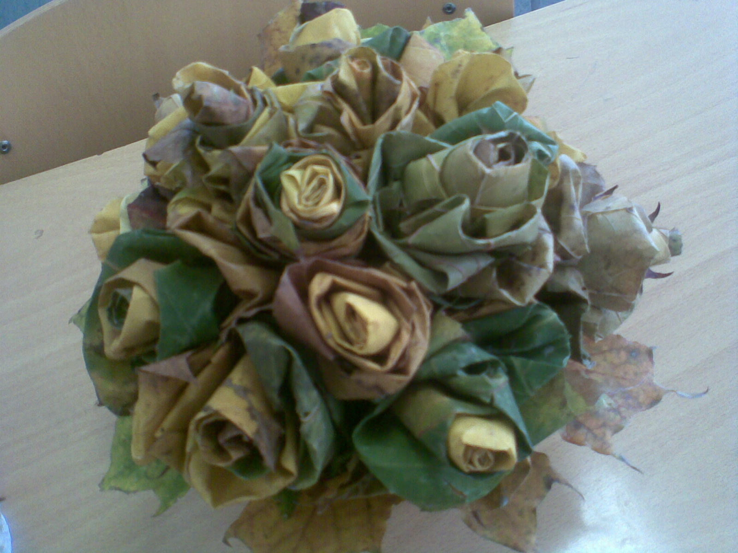

Slide 17
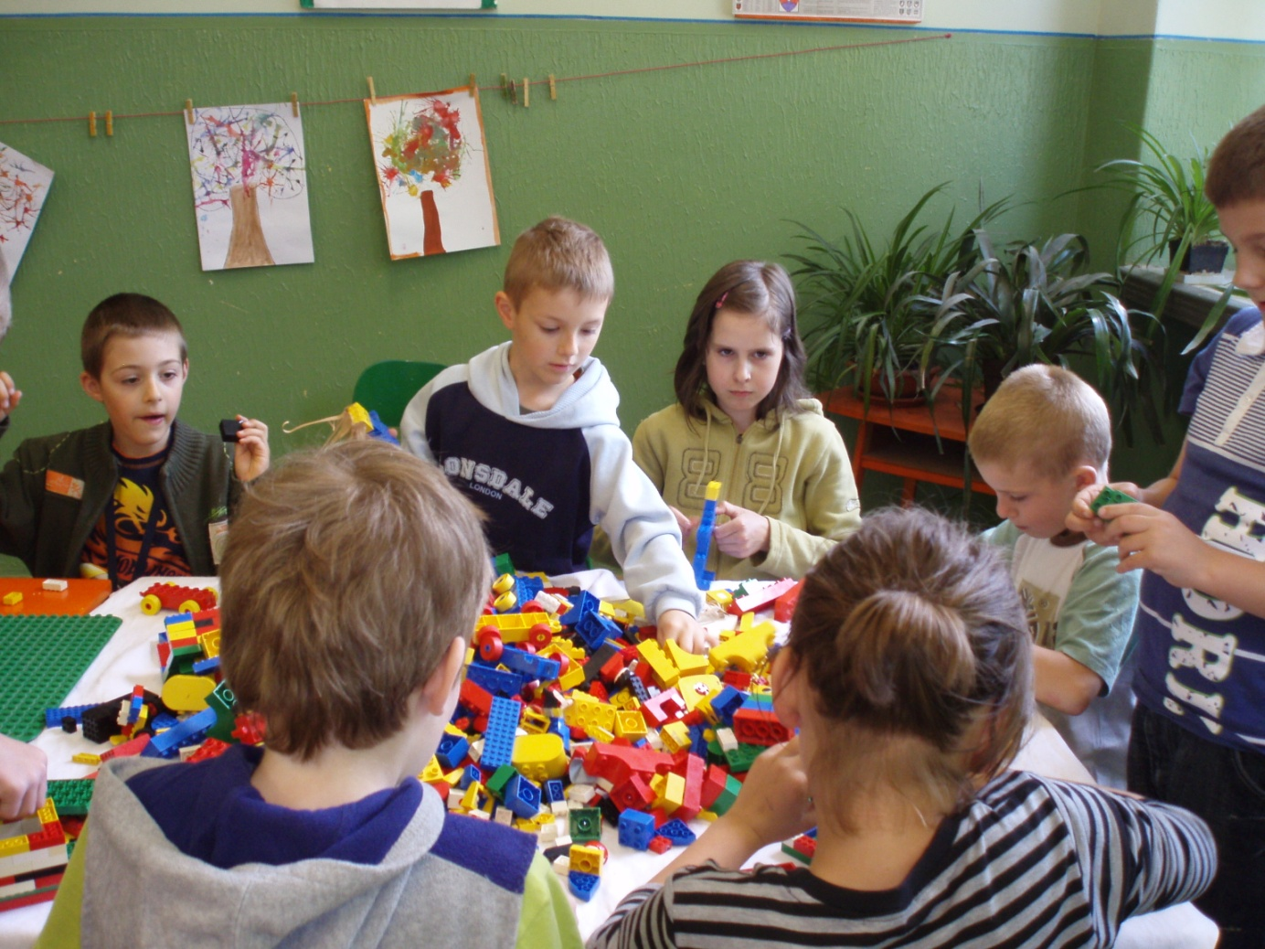

Slide 18
